Slide 1
Тихая охота
(ядовитые грибы Ленинградской области)
Государственное бюджетное общеобразовательное учреждение Центр образования № 167
Красносельского района Санкт-Петербурга
Тимонина Валентина Анатольевна, преподаватель-организатор ОБЖ

Slide 2
Цели :
Познакомить с основными видами ядовитых грибов.
Научить определить признаки отравления ядовитыми грибами.
Повторить правила оказания первой помощи при отравлении ядовитыми грибами.

Slide 3
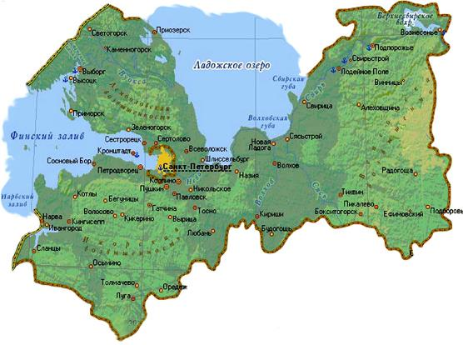
Для информации
В Ленинградской области насчитывается более 62 видов грибов. Это отличное место, где может разгуляться грибник. Но наряду с белыми грибами и лисичками, можно столкнуться с ядовитыми видами, встреча с которыми не принесет ничего хорошего.
Ядовитых грибов
в Ленинградской области
всего 10 (зарегистриро-
ванных), но тем не менее,
каждый грибник
должен о них знать.

Slide 4
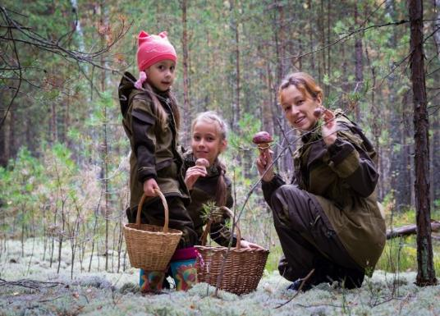
Ядовитые грибы
Готовятся к грибному сезону не только грибники, но и врачи, так как сбор грибов – занятие, таящее в себе определенный риск.
Ядовитые грибы очень опасны.
Нельзя собирать незнакомые грибы, некоторые из них очень ядовиты.
Ими можно отравиться и даже умереть.

Slide 5
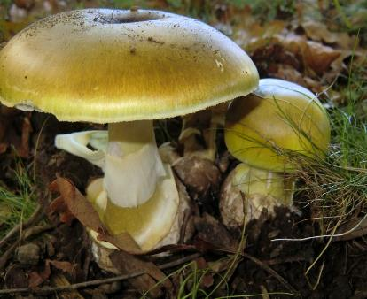
Бледная поганка по мировой статистике вызывающий наибольшее число смертельных отравлений
Шляпка 5—15 см, оливковая, зеленоватая или сероватая с белыми пластинками
Мякоть белая, мясистая, не меняет цвет при повреждении, со слабовыраженным вкусом и запахом
У основания ножки утолщение и тонкое белое кольцо
Путают с шампиньоном или с сыроежкой

Slide 6
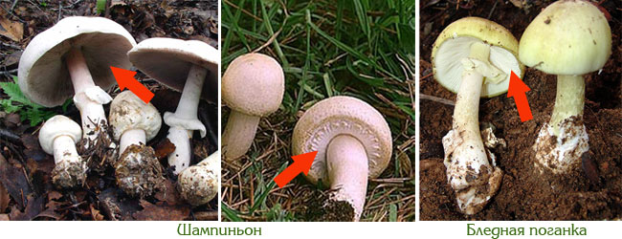
Сравнение грибов
Не имеет запаха
Пластинки у бледной поганки – белые, а у шампиньона - розовые

Slide 7
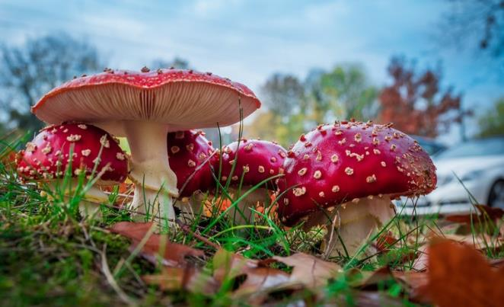
Мухомор
Русское, а также характерное для большинства славянских языков, название «мухомор» возникло из-за массового использования мухомора красного в бытовой санитарии в качестве инсектицида против мух

Slide 8
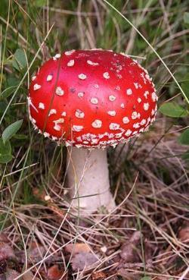
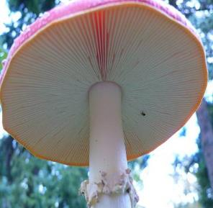
Мухомор
Шляпка толсто мясистая, иногда более тонкая, может быть с бугорком, легко отделяется от ножки
Кожица различных оттенков белого, красного и зелёного цветов, обычно покрыта различными лоскутами или хлопьями
Ножка цилиндрическая, обычно прямая, часто расширенная в основании
Мякоть белая, у некоторых видов окрашивается на срезе, с запахом или без

Slide 9
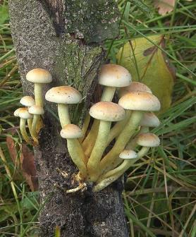
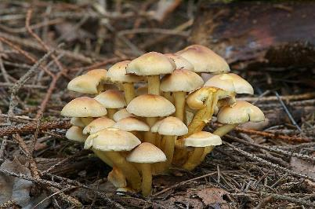
Ложный опёнок
Ложный опёнок, ложноопёнок — название нескольких видов ядовитых или несъедобных грибов, внешне похожих на съедобные опята
ложные опята легко отличаются по отсутствию у них кольца на ножке

Slide 10
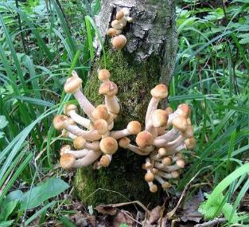
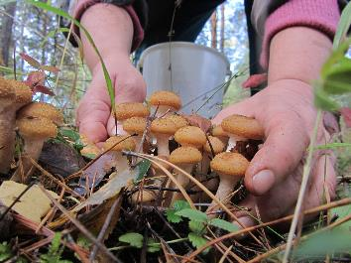
Для сравнения: опёнок осенний – съедобный гриб
Шляпка вначале выпуклая, раскрывается до плоской
Поверхность ножки, как и шляпки, покрыта хлопьевидными чешуйками
Плодовые тела часто срастаются основаниями ножек
Запах и вкус приятные

Slide 11
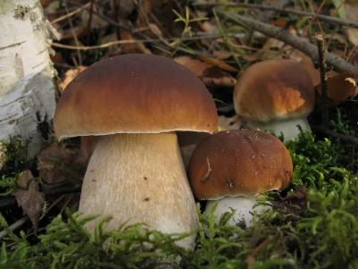
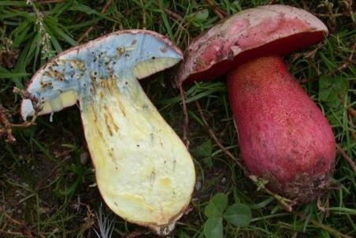
Сатанинский гриб
Опасный двойник белого гриба сразу же бросается в глаза благодаря своей яркой окраске. Не спутать его с боровиками помогает неоднородная яйцевидная шляпка грязно-серого цвета, массивная красная ножка, похожая на бочонок, а также отвратительный запах гнилого лука, который начинает источать плодовое тело при повреждении.
Белый гриб
Сатанинский гриб

Slide 12
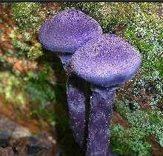
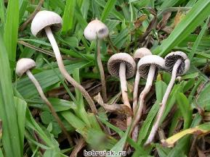
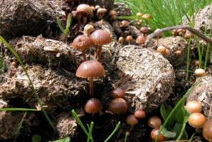
Галлюциногенные грибы
Воздействия грибов на организм во многом аналогично наркотику.
Действие:
визуальные искажения,
онемение в конечностях,
расширение зрачков,
повышение чувствительности к прикосновению,
приливы потливости,
усталость,
потеря аппетита,
частое мочеиспускание
учащенное сердцебиение

Slide 13

Признаки отравления грибами
Наступают через 6 – 12 часов после употребления грибов
Обильное слюнотечение
Сильные боли в животе
Расстройство кишечника
Нарушение или потеря сознания
Возникает состояние, похожее на опьянение, галлюцинации
Нарушение дыхания и работы сердца
Через 1 -2 дня может наступить смерть

Slide 14

Первая помощь при отравлении грибами
До прихода врача надо действовать быстро и решительно:
Дать слабительное
Промыть желудок раствором светло-розового раствора перманганата калия (4 – 5 стаканов)
Вызывать рвоту, надавливая пальцем или гладким предметом на корень языка
Дать активированный уголь
Дать холодную, слегка подсоленную воду
Немедленно
вызвать врача !

Slide 15
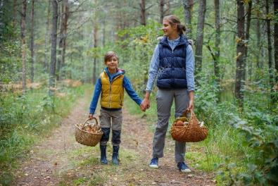
Советы грибникам:
Знай признаки отличия ядовитых грибов от съедобных;
Будь внимателен при сборе грибов;
Не собирай грибы у дорог, у предприятий;
Не собирай грибы старые, перезрелые;
Не срезай гриб, если сомневаешься;
Отваривай грибы в подсоленной воде 30 – 40 минут, потом слей отвар.

Slide 16
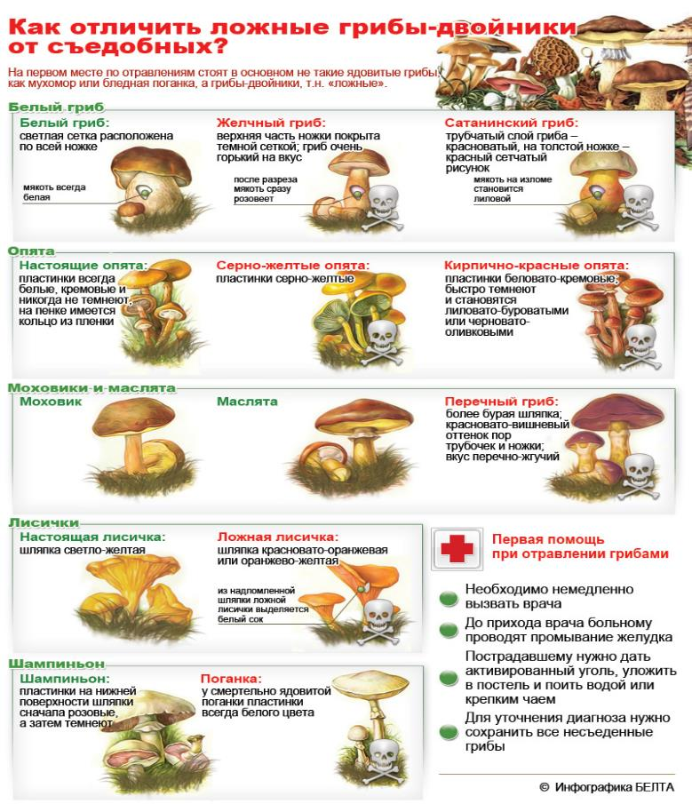
Повторение – мать учения

Slide 17

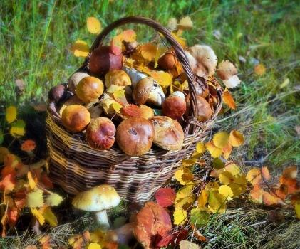
Спасибо за внимание, удачной Вам «охоты»

Slide 18
Используемые источники:
http://allgrib.files.wordpress.com/2011/04/boletus-satanas2.jpg?w=630
http://upload.wikimedia.org/wikipedia/commons/thumb/9/99/Amanita_phalloides_1.JPG/190px-Amanita_phalloides_1.JPG
http://ru.wikipedia.org/wiki/Ядовитые_грибы
http://ru.wikipedia.org/wiki/Файл:Amanita_pantherina_1.JPG
http://ru.wikipedia.org/wiki/Мухомор_пантерный
http://ru.wikipedia.org/wiki/Файл:Going_for_a_bite_1117845500.jpg
http://ru.wikipedia.org/wiki/Файл:Amanita_muscaria_(round_cap).jpg
http://gribic.ru/slovarik/vliyanie_gallyutsinogennyh_gribov_na.html

